Slide 1
과목_학년학기_단원 | suhi_p_0401_01
차시명 | 09 정리해 보아요
파일명 | suhi_p_0401_01_0009
검토 | 담당
수학팀 | 김윤희
문서 HISTORY
번호 | 버전 | 문서 작성일 | 내용 비고 | 작성자 (내선번호) | 검토자
1 | V 1.0 | 2022.01.05 | 문서 발생 | 김윤희
2 | V 1.0 | 2022.1.5 | 1차 검수 및 수정 | 김예림
3
4
5
6
7
8
9
10
11

Slide 2
학습 단계 | 파일명 | 페이지 정보 | 프레임 수 | 자료 형태 (동영상, 애니메이션, 노래)
 | suhi_p_0401_01_0009.html | 수학 익힘 22쪽 | 1 | Html5
총 프레임 수 |  |  | 1

Slide 3

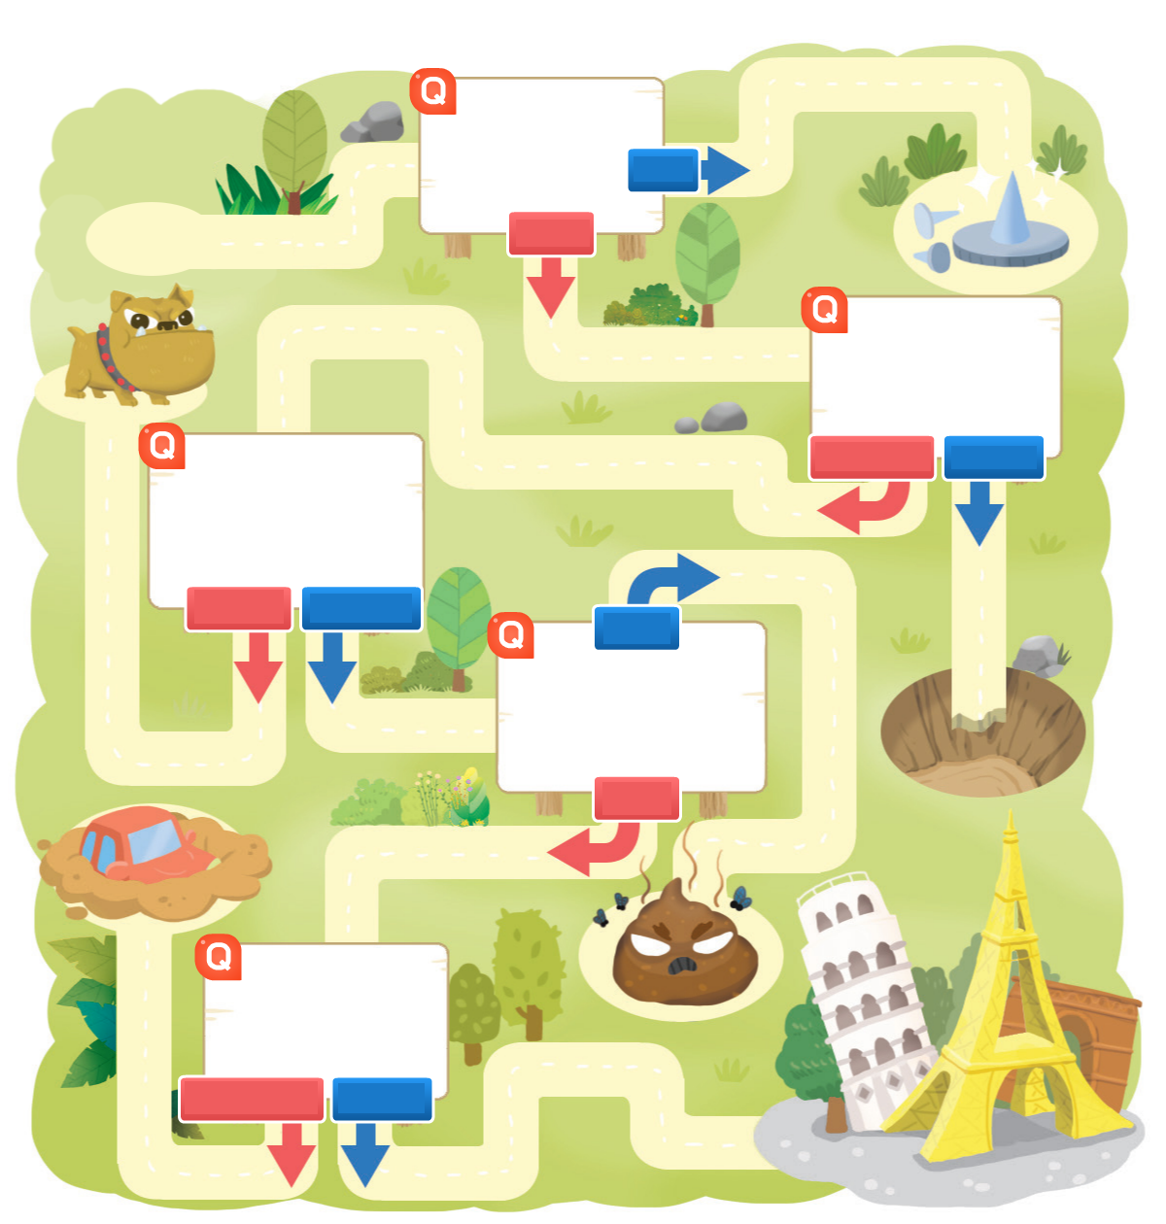
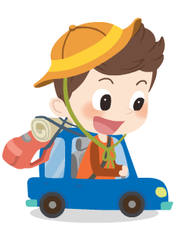

4-1
1. 큰 수
suhi_p_0401_01_0009
09 정리해 보아요
Θ Description & Function
정리해 보아요 │ 22쪽
정리 하기
수학 일기
전자저작물 이미지 넣기. 단 텍스트는 지우고 위에 따로 입혀주세요.
클릭 영역 반짝거리는 이벤트. 정답(10000)을 클릭하면 남자아이가 다음 문제로 이동하고 다음 문제의 클릭 영역이 반짝거림.(다음 슬라이드 참고) 오답(100000)클릭하면 오답음 나오고 다음 문제로 넘어가지 않음.
세로스크롤 있음. 스크롤은 아래 문제를 풀 때 자동으로 내려감.
클릭 시 문제의 제일 처음으로 돌아감. 토글 이벤트는 없음.
[기능 관련 참고 DVD 개발물]
수학(박) 4-1 지도서\app\resource\contents_sub\lesson01\ops\ms_lesson01\ms_41_1_08_01_01.html
알맞은 것을 찾아 길을 따라가며 배운 내용을 정리해 봅시다.
#3
#1
#2
1000이10개인 수
100000
10000
만이
1570인 수
숫자 8이
800000을
나타내는 수
15700000
157000
289021
2890210
745만
삽화 파일명 | bg_scroll_01.png, ms_41_1_08_ani.png 수학(박) 4-1 지도서\app\resource\contents_sub\lesson01\ops\ms_lesson01\images\ms_41_1_08_01_01
705만에서
10만씩
3번 뛰어 센 수
735만
두 수 중에서
더 큰 수
386500000
3866억
#4

Slide 4
4-1
1. 큰 수
suhi_p_0401_01_0009
09 정리해 보아요
Θ Description & Function
정리해 보아요 │ 22쪽
정답(15700000)을 클릭하면 남자아이가 다음 문제로 이동하고 다음 문제의 클릭 영역이 반짝거림.(다음 슬라이드 참고) 오답(157000)클릭하면 오답음 나오고 다음 문제로 넘어가지 않음.
클릭 시 문제의 제일 처음으로 돌아감. 토글 이벤트는 없음.
[기능 관련 참고 DVD 개발물]
수학(박) 4-1 지도서\app\resource\contents_sub\lesson01\ops\ms_lesson01\ms_41_1_08_01_01.html
정리 하기
수학 일기
알맞은 것을 찾아 길을 따라가며 배운 내용을 정리해 봅시다.
1000이10개인 수
100000
10000
#1
만이
1570인 수
숫자 8이
800000을
나타내는 수
15700000
157000
289021
2890210
745만
705만에서
10만씩
3번 뛰어 센 수
735만
두 수 중에서
더 큰 수
386500000
3866억
#2

Slide 5
4-1
1. 큰 수
suhi_p_0401_01_0009
09 정리해 보아요
Θ Description & Function
정리해 보아요 │ 22쪽
정답(2890210)을 클릭하면 남자아이가 다음 문제로 이동하고 다음 문제의 클릭 영역이 반짝거림.(다음 슬라이드 참고) 오답(289021)클릭하면 오답음 나오고 다음 문제로 넘어가지 않음.
클릭 시 문제의 제일 처음으로 돌아감. 토글 이벤트는 없음.
[기능 관련 참고 DVD 개발물]
수학(박) 4-1 지도서\app\resource\contents_sub\lesson01\ops\ms_lesson01\ms_41_1_08_01_01.html
정리 하기
수학 일기
알맞은 것을 찾아 길을 따라가며 배운 내용을 정리해 봅시다.
1000이10개인 수
100000
10000
만이
1570인 수
숫자 8이
800000을
나타내는 수
15700000
157000
#1
289021
2890210
745만
705만에서
10만씩
3번 뛰어 센 수
735만
두 수 중에서
더 큰 수
386500000
3866억
#2

Slide 6
4-1
1. 큰 수
suhi_p_0401_01_0009
09 정리해 보아요
Θ Description & Function
정리해 보아요 │ 22쪽
정답(735만)을 클릭하면 남자아이가 다음 문제로 이동하고 다음 문제의 클릭 영역이 반짝거림.(다음 슬라이드 참고) 오답(745만)클릭하면 오답음 나오고 다음 문제로 넘어가지 않음.
클릭 시 문제의 제일 처음으로 돌아감. 토글 이벤트는 없음.
[기능 관련 참고 DVD 개발물]
수학(박) 4-1 지도서\app\resource\contents_sub\lesson01\ops\ms_lesson01\ms_41_1_08_01_01.html
정리 하기
수학 일기
알맞은 것을 찾아 길을 따라가며 배운 내용을 정리해 봅시다.
1000이10개인 수
100000
10000
만이
1570인 수
숫자 8이
800000을
나타내는 수
15700000
157000
#1
289021
2890210
745만
705만에서
10만씩
3번 뛰어 센 수
735만
두 수 중에서
더 큰 수
386500000
3866억
#2

Slide 7
4-1
1. 큰 수
suhi_p_0401_01_0009
09 정리해 보아요
Θ Description & Function
정리해 보아요 │ 22쪽
정답(3866억)을 클릭하면 남자아이가 다음 문제로 이동하고 다음 문제의 클릭 영역이 반짝거림.(다음 슬라이드 참고) 오답(386500000)클릭하면 오답음 나오고 다음 문제로 넘어가지 않음.
클릭 시 문제의 제일 처음으로 돌아감. 토글 이벤트는 없음.
[기능 관련 참고 DVD 개발물]
수학(박) 4-1 지도서\app\resource\contents_sub\lesson01\ops\ms_lesson01\ms_41_1_08_01_01.html
정리 하기
수학 일기
알맞은 것을 찾아 길을 따라가며 배운 내용을 정리해 봅시다.
1000이10개인 수
100000
10000
만이
1570인 수
숫자 8이
800000을
나타내는 수
15700000
157000
289021
2890210
745만
705만에서
10만씩
3번 뛰어 센 수
735만
#1
두 수 중에서
더 큰 수
386500000
3866억
#2

Slide 8
4-1
1. 큰 수
suhi_p_0401_01_0009
09 정리해 보아요
Θ Description & Function
정리해 보아요 │ 22쪽
전자저작물처럼 남자아이가 만세하며 웃는 모션 넣어주세요.
클릭 시 문제의 제일 처음으로 돌아감. 토글 이벤트는 없음.
[기능 관련 참고 DVD 개발물]
수학(박) 4-1 지도서\app\resource\contents_sub\lesson01\ops\ms_lesson01\ms_41_1_08_01_01.html
정리 하기
수학 일기
알맞은 것을 찾아 길을 따라가며 배운 내용을 정리해 봅시다.
1000이10개인 수
100000
10000
만이
1570인 수
숫자 8이
800000을
나타내는 수
15700000
157000
289021
2890210
745만
705만에서
10만씩
3번 뛰어 센 수
735만
두 수 중에서
더 큰 수
#1
386500000
3866억
#2

Slide 9
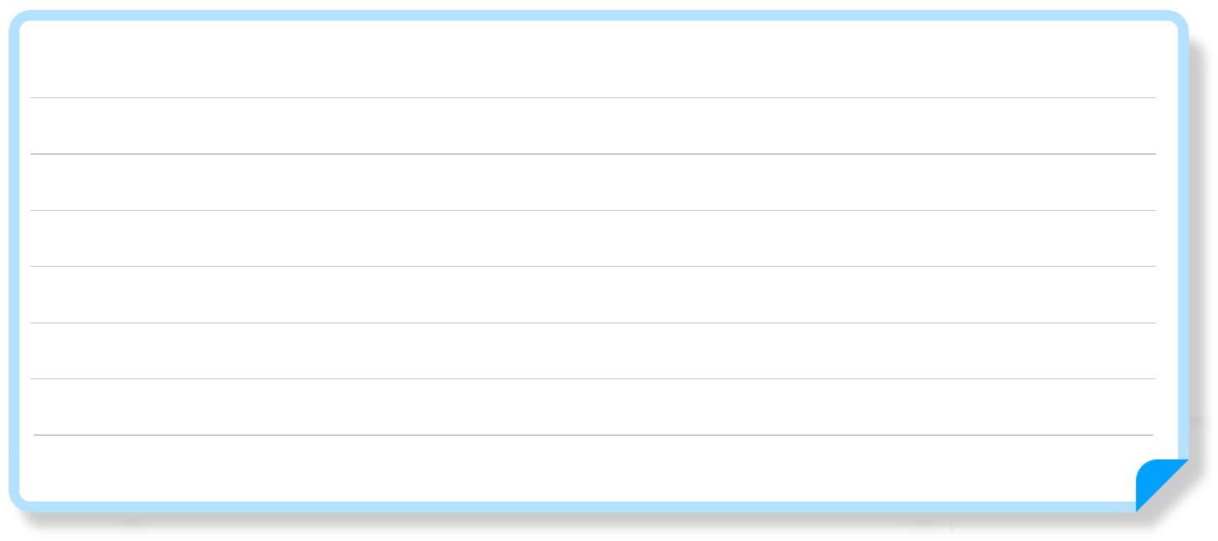
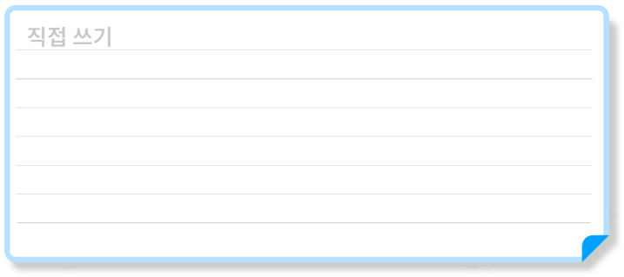


4-1
1. 큰 수
suhi_p_0401_01_0009
09 정리해 보아요
Θ Description & Function
정리해 보아요 │ 22쪽
정리 하기
수학 일기
예 보기 / 직접 쓰기 기능https://cdata2.tsherpa.co.kr/tsherpa/MultiMedia/Flash/2020/curri/index.html?flashxmlnum=yuni4856&classa=A8-C1-31-SS-SS-04-03-04-01-0-0-0&classno=SS_31_04/so_0301_0303_1415/so_0301_0303_1415_202.html 참고
처음에는 직접 쓰기 가능한 형태로 보임. 예 보기 버튼 클릭 시 직접 쓰기 버튼으로 바뀌면서 노트 안의 텍스트가 나옴. 직접 쓰기 버튼 클릭 시 예 보기 버튼으로 바뀌면서 다시 직접 쓰기가 가능한 형태로 바뀜.
배운 것을 되돌아보고 기억해야 할 내용을 써 봅시다.
#1
큰 수를 쓰고, 읽는 방법을 배웠습니다.
큰 수의 크기를 비교하는 방법을 배웠습니다.
#2

